Slide 1
Projet javascript
Membres du groupe : Herve Kay , Sarah Simon , Aminata Soumaré ndiaye

Slide 2


Animations gagnant/perdant
Nous aurions voulu rajouter une animation (ex: feux d’artifices) lorsque que le joueur gagne et une autre (ex: smiley triste) lorsque le joueur perd.
Mais par faute de temps nous n’avons pas pu la rajouter

Slide 3
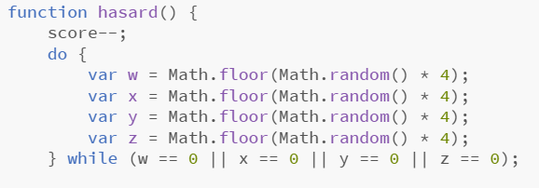
Pour la fonction qui affiche les nombres de 1 à 4 au hasard

Slide 4
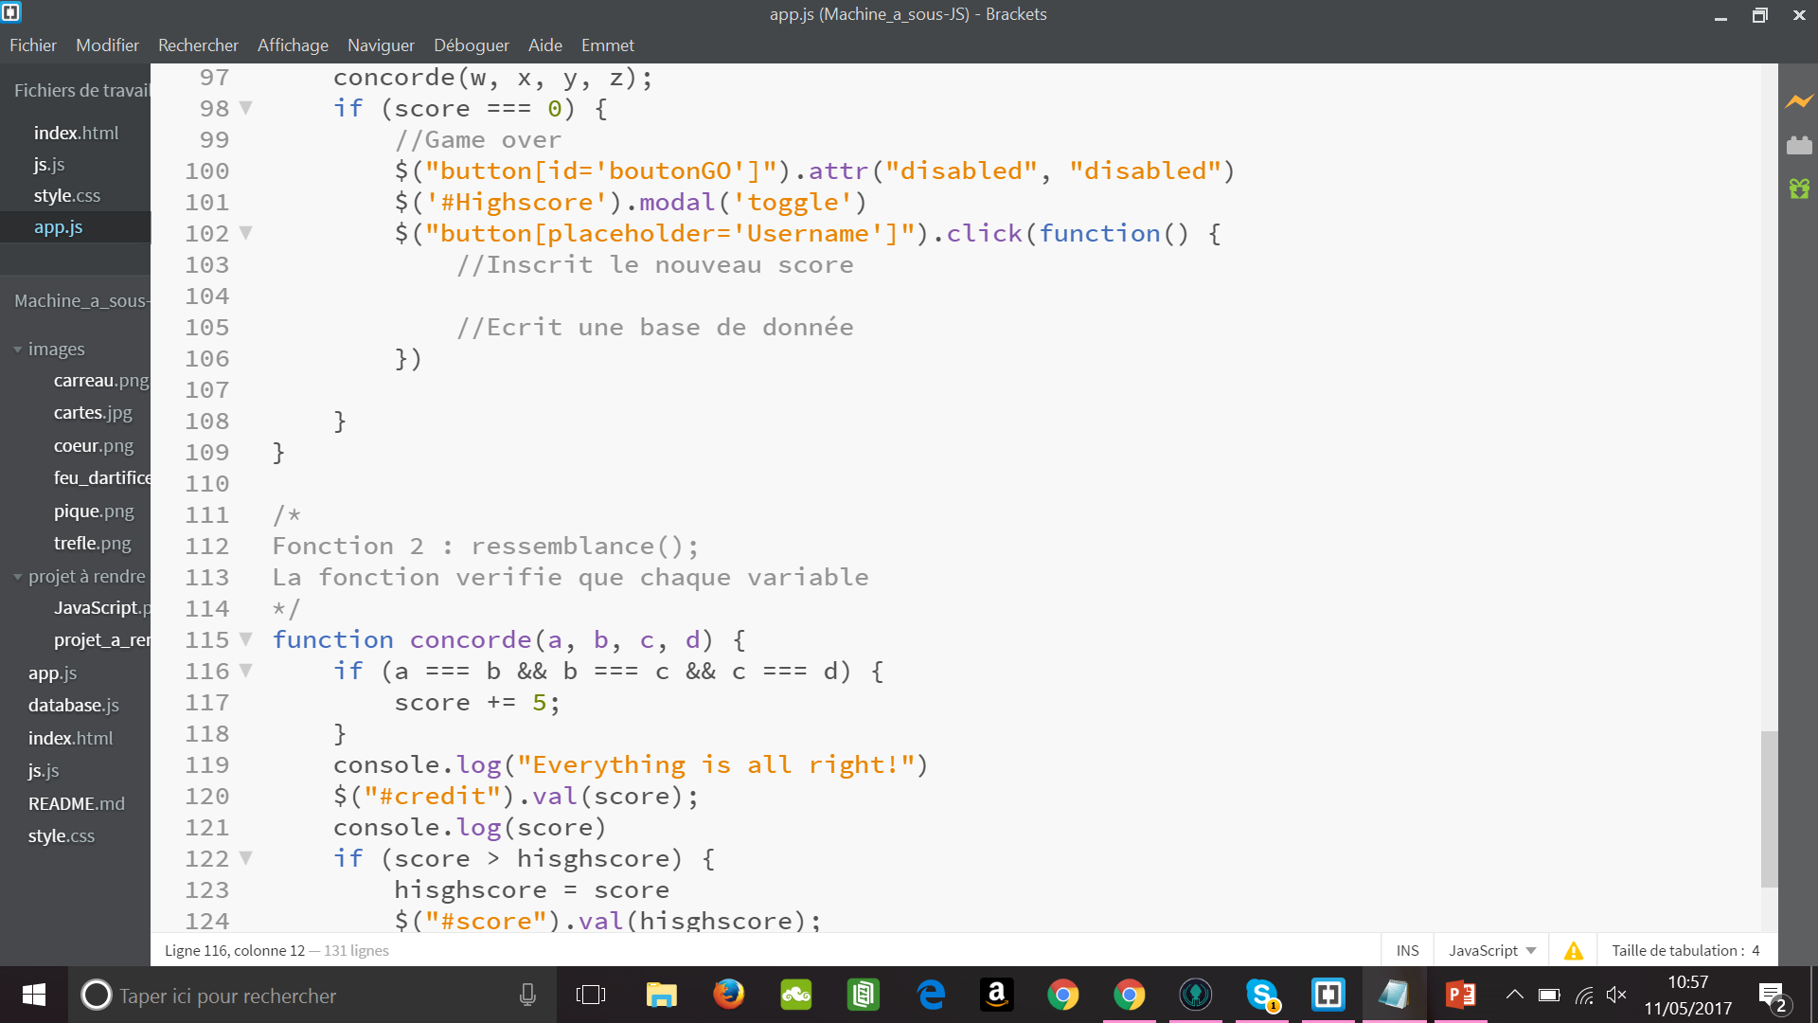
Pour la fonction qui vérifie les variables

